Slide 1


Информационный портал “E-Занятость”
E-Занятость

Slide 2
Предметная область
E-Занятость – это система документооборота по внеурочной деятельности города Муравленко. Сбор информации об учебных учреждениях, мероприятиях, учениках и составление журнала их посещения секций и кружков.
2

Slide 3
Назначение сайта
Предоставление информации о местных учебных заведениях, центрах внеурочной деятельности, а также ближайших мероприятиях;
Создания отчётов по ученикам, их посещаемости, школам и кружкам;
Отметка посещаемости учеников преподавателями.
Цель разработки
Создание многостраничного сайта с информацией об внеурочной деятельности города Муравленко и системой автоматизированного сбора данных и документооборота, составления и выгрузки отчетов.

Slide 4
Целевая аудитория
Преподаватели города Муравленко, которые участвуют во внеурочной деятельности.
Директора школ и внеурочных заведений и администрация города Муравленко, которые просматривают отчеты посещаемости.

Slide 5
Роли в нашей команде
Куратор проекта – Кулибаба Ирина Викторовна;
Менеджер проекта – Смиянов Денис;
Ответственный за коммуникацию – Поцелуйко Анна;
Дизайнеры – Свобода Павел, Варнавин Даниил;
Front-end (вёрстка) – Расулов Гасанбег, Мартынов Виталий;
Back-end (PHP) – Свирин Сергей;
Администрирование сервера – Свирин Сергей, Смиянов Денис;
Технический писатель – Поцелуйко Анна, Варнавин Даниил;
Создание презентационных материалов продукта – Букарев Семён.

Slide 6
Этапы работы (весенний семестр 2020)
Уточнение требований заказчика.
Ознакомление с новыми инструментами разработки.
Доработка проекта:
Проектирование нового дизайна сайта;
Создание концепта сайта с новым дизайном;
Проектирование новой БД;
Рефакторинг серверной части (в т.ч. переход на Laravel Framework);
Реализация механизмов добавления данных.

Slide 7





Техническая реализация
Сайт был написан на языке текстовой разметки HTML, стилизован при помощи языка описания внешнего вида документа CSS. Все клиентские скрипты на сайте были написаны на языке программирования JavaScript, а все программные модули сайта были написаны при помощи языка программирования PHP, Laravel Framework. База данных работает под управлением СУБД MariaDB

Slide 8
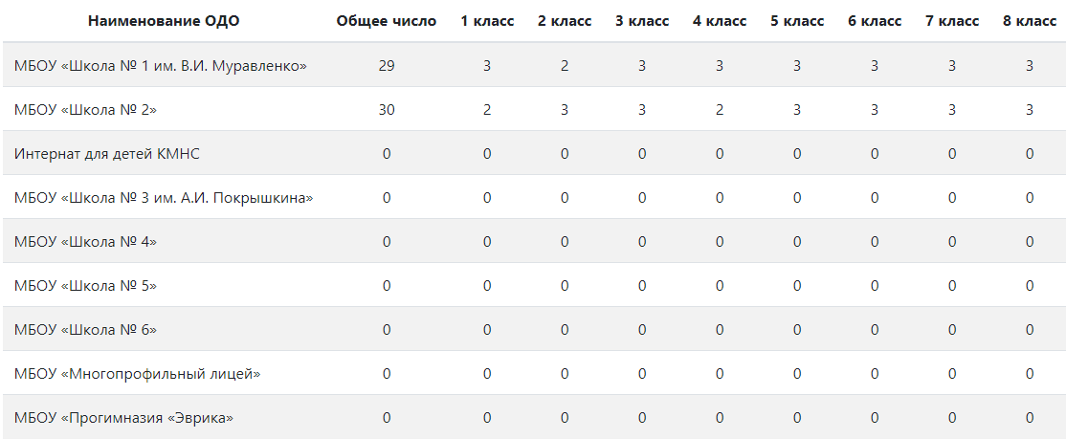
Информация об отчетах
Отчет «Охват дополнительным образованием по классам»
Данный отчет доступен пользователям с ролью «Администрация», «Директор».
В качестве результата формируется отчет по количеству обучающихся, охваченных дополнительным образованием.

Slide 9
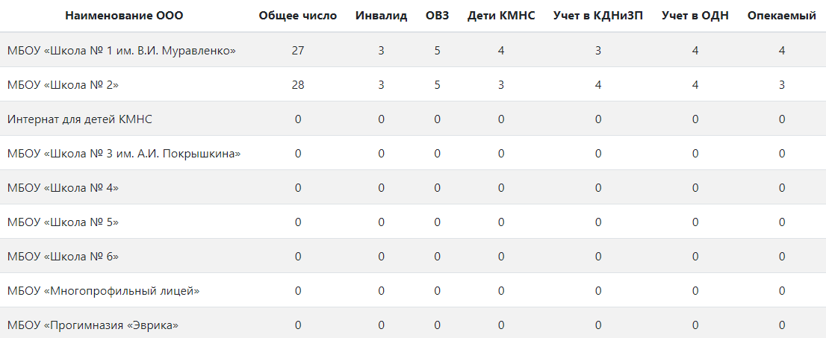
Информация об отчетах
Отчет «Охват дополнительным образованием по статусам»
Данный отчет доступен пользователям с ролью «Администрация», «Директор».
В качестве результата формируется отчет по количеству обучающихся, охваченных дополнительным образованием.

Slide 10
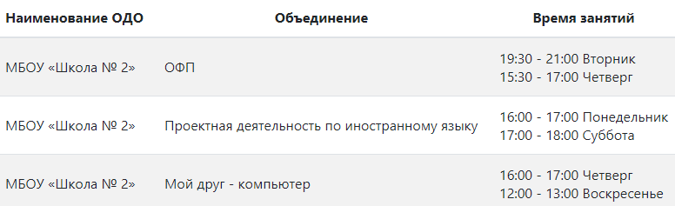
Информация об отчетах
Отчет «Охват дополнительным образованием по обучающимся»
Данный отчет доступен пользователям с ролью «Администрация», «Директор».
В качестве результата формируется отчет, о посещении обучающимся спортивных секций, кружков, творческих объединений, с указанием образовательных организаций, а также дней и времени занятий.

Slide 11
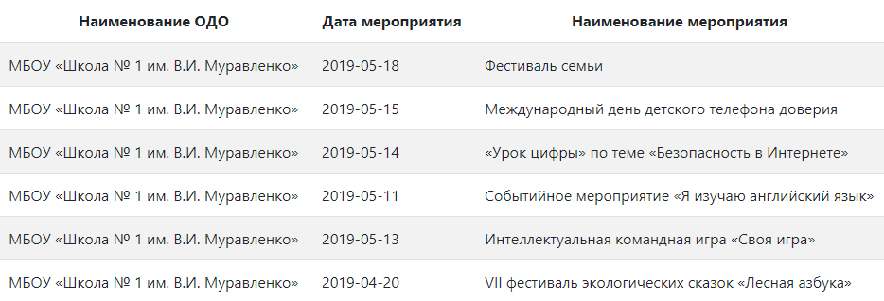
Информация об отчетах
Отчет «Традиционные мероприятия»
Данный отчет доступен пользователям с ролью «Администрация», «Директор».
В качестве результата формируется отчет по всем мероприятиям.

Slide 12
Основные функции сайта
Создание отчетов об учениках и их посещаемости.
Экспорт отчетов
Импорт данных из внешних .xls(.xlsx) файлов

Slide 13
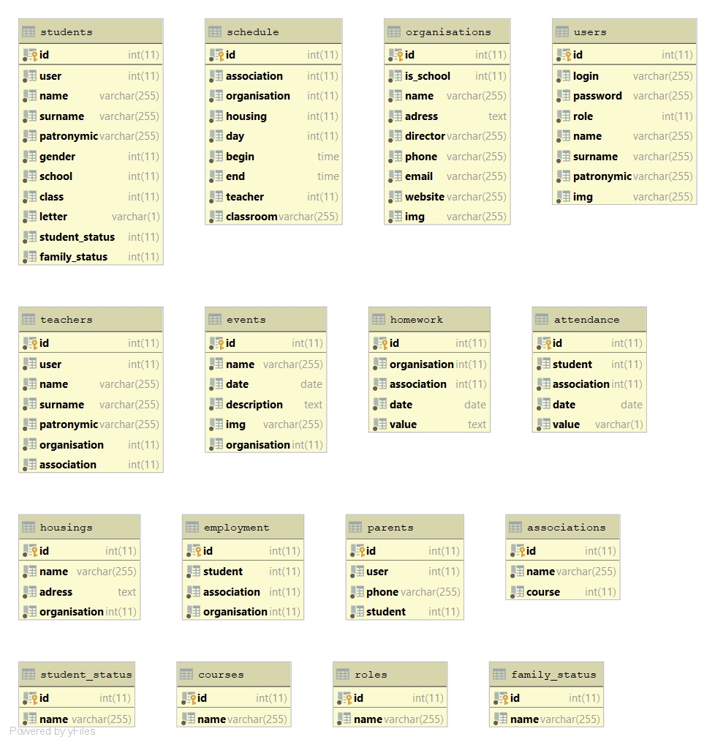
Организация и хранение данных
Схема предыдущей версии базы данных.
На данный момент сайт более не использует её

Slide 14
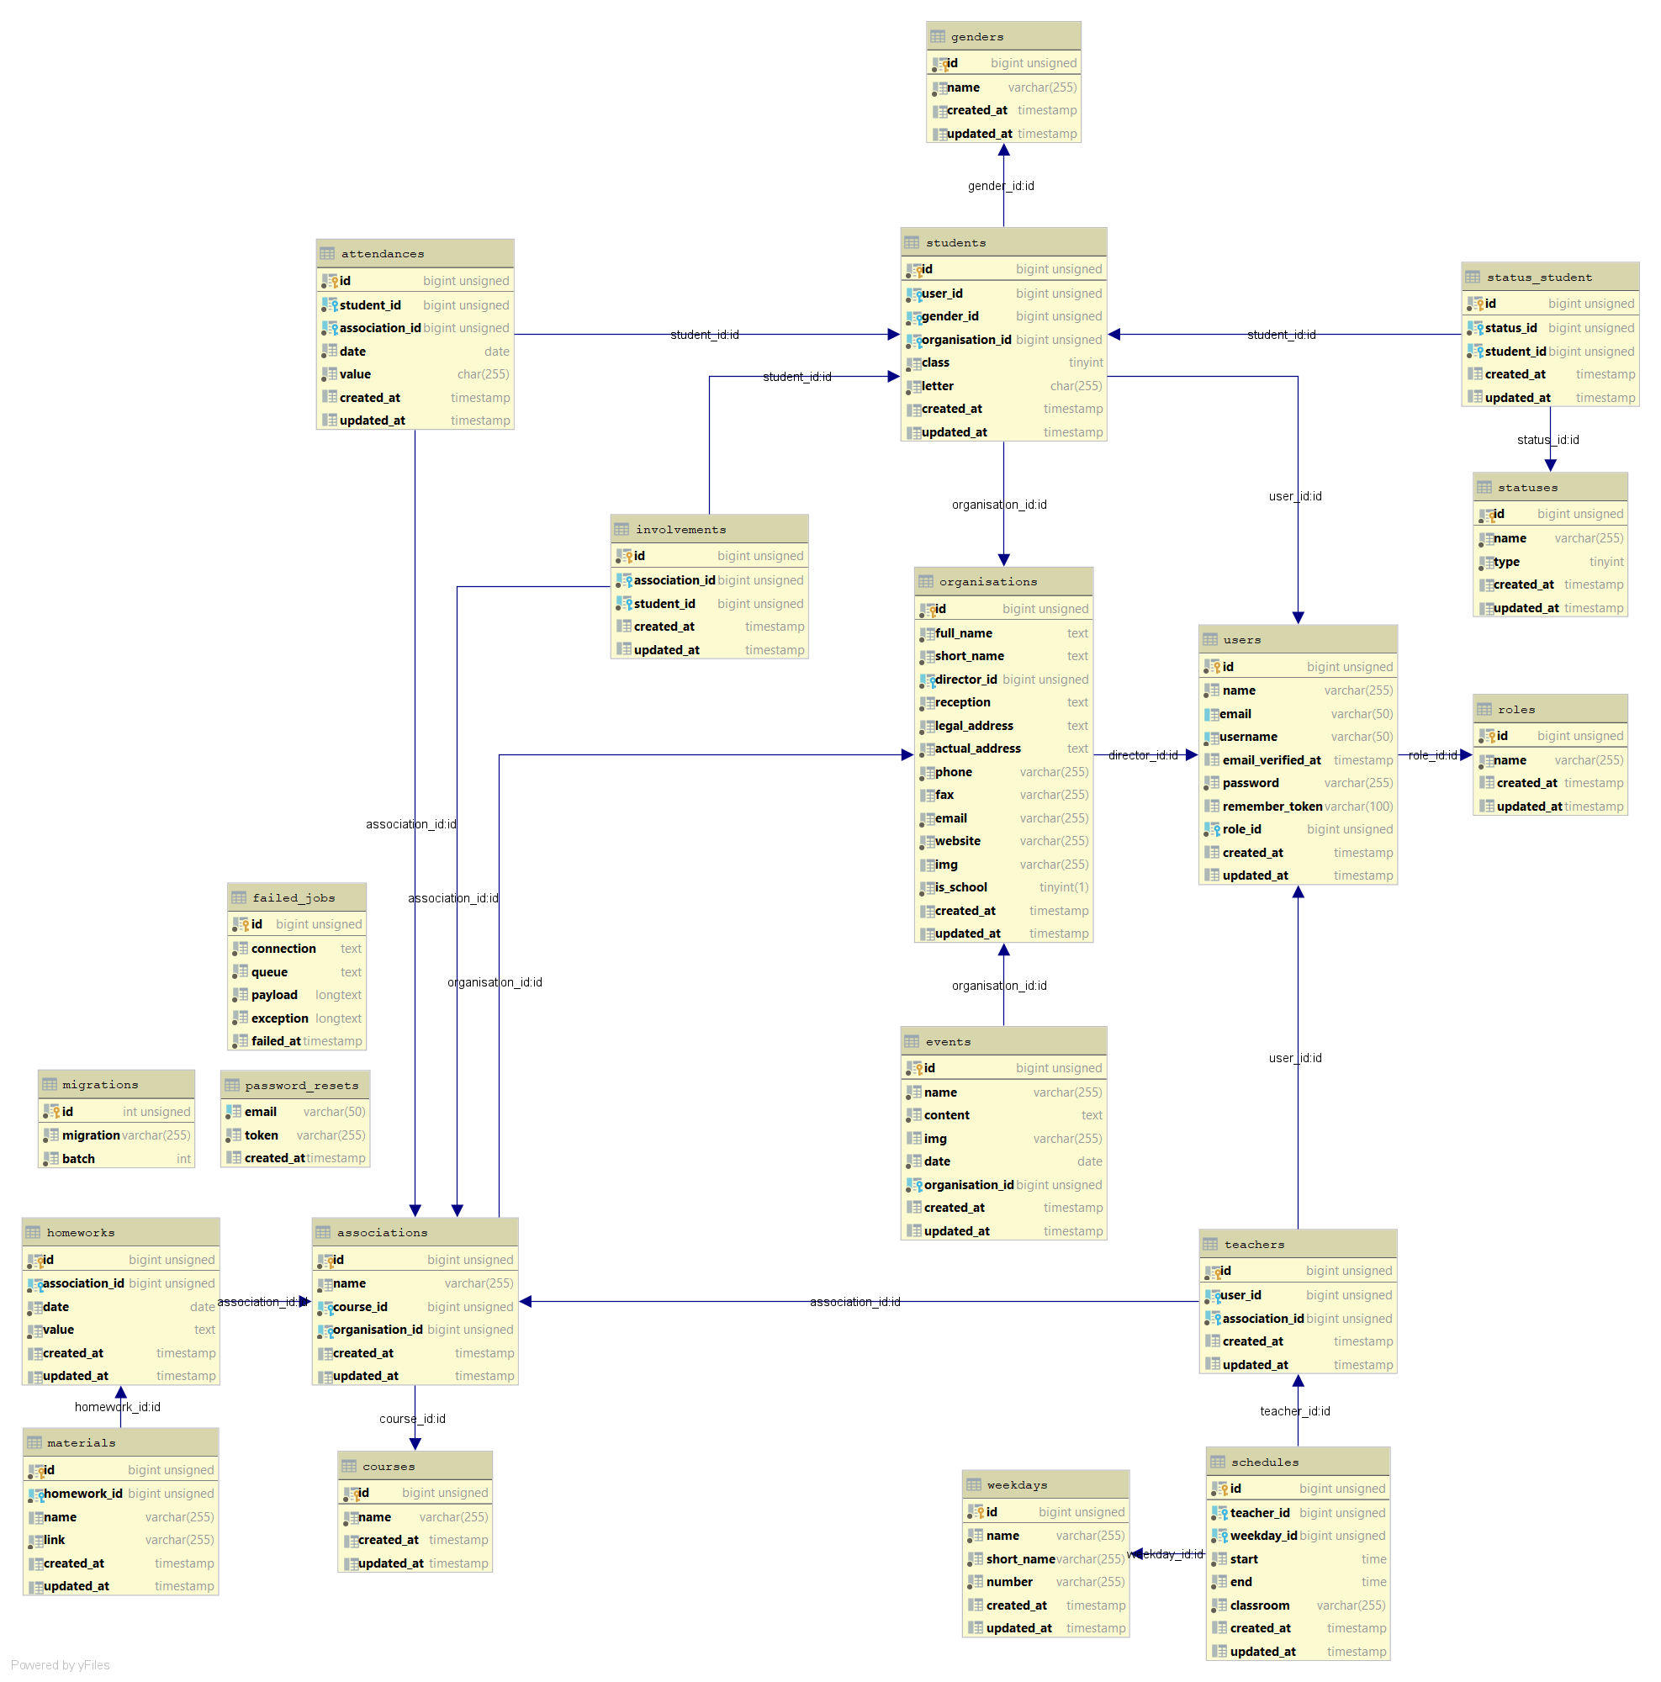
Организация и хранение данных
Схема новой версии базы данных. На данный момент сайт использует её

Slide 15
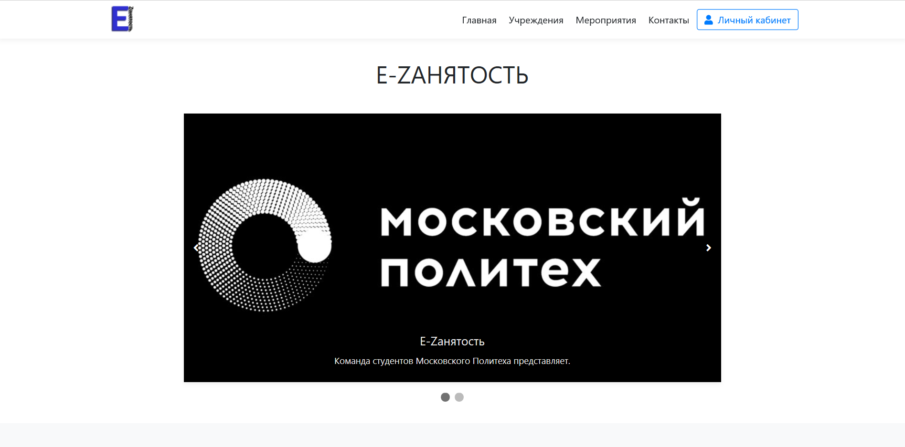
Главная

Slide 16
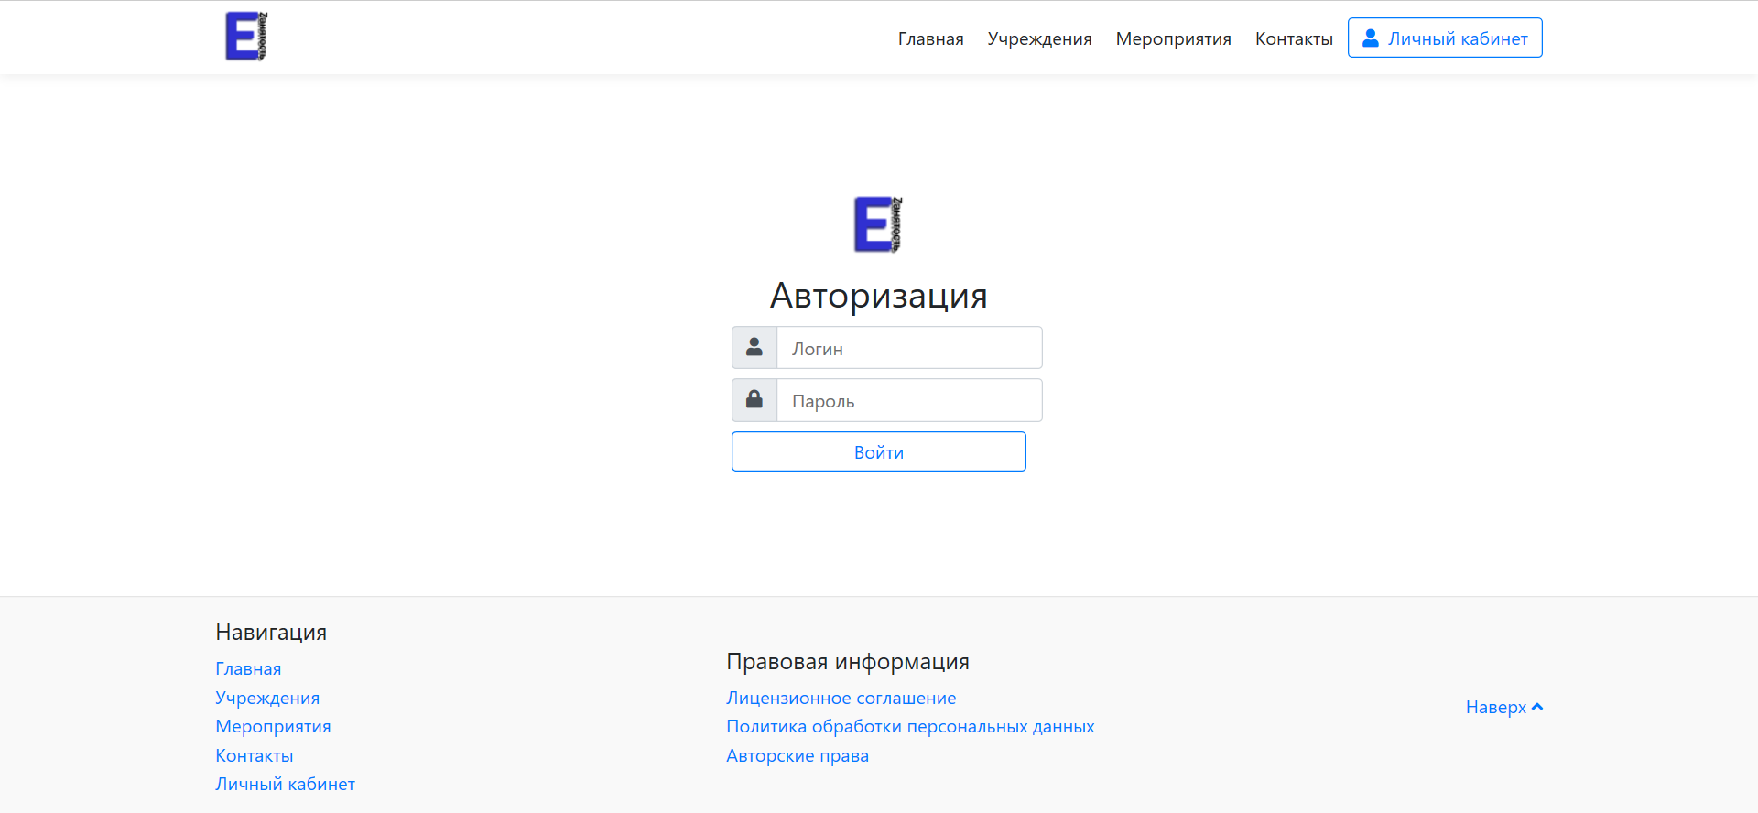
Аутентификация
Аутентификация производится с помощью логина и пароля выданного администратором сервиса.

Slide 17
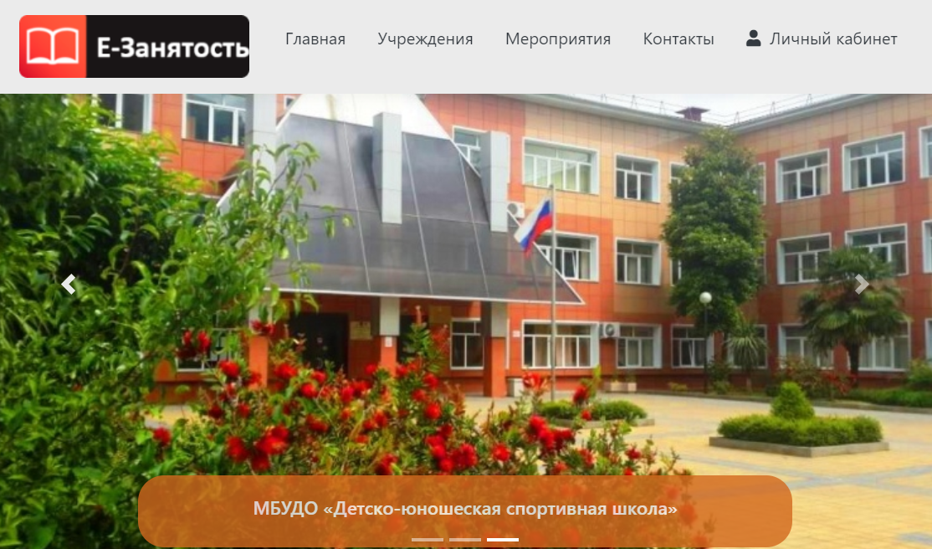
Концепт

Slide 18
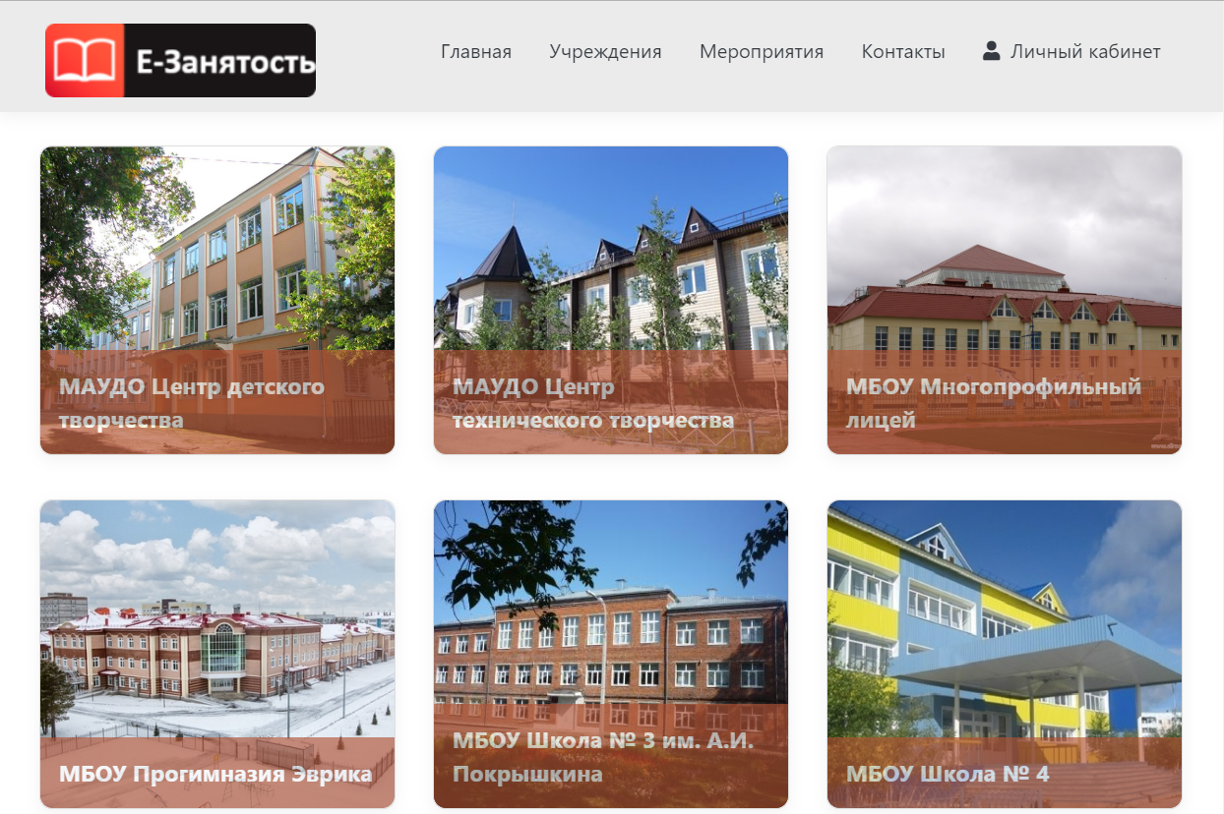
Концепт
Концепт

Slide 19
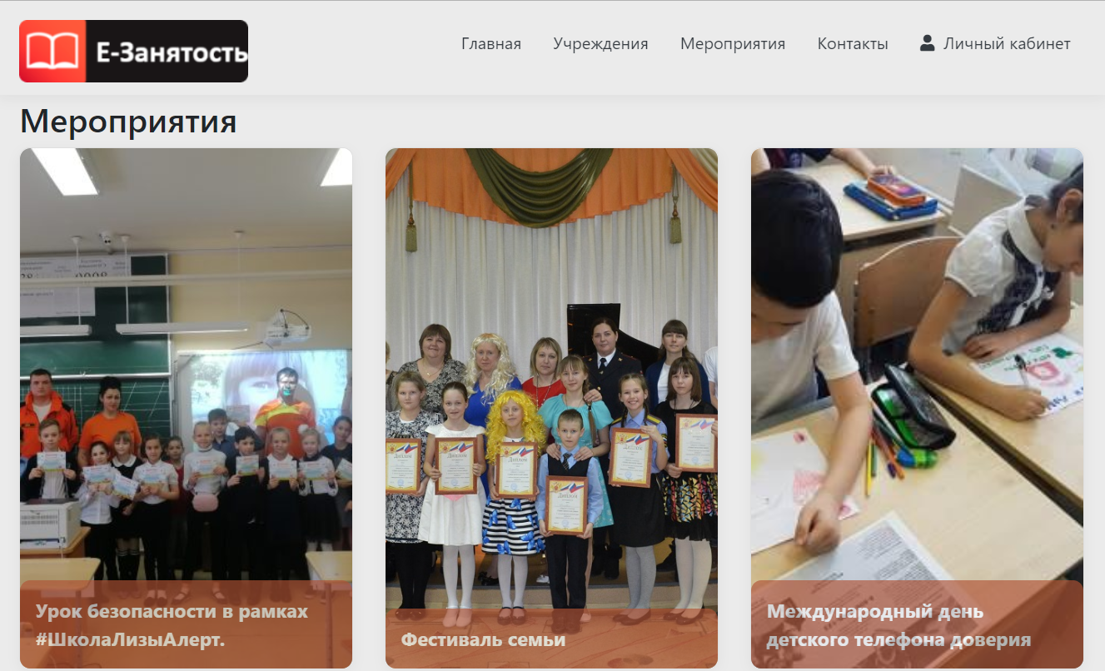
Концепт

Slide 20
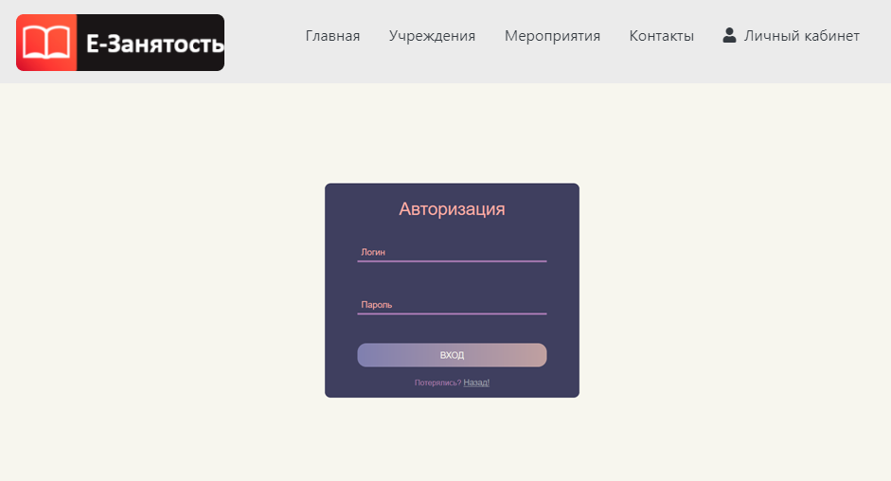
Концепт

Slide 21
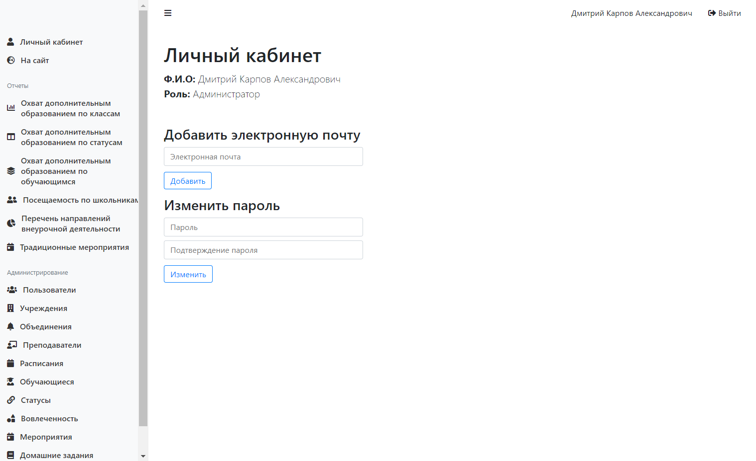
Личный Кабинет

Slide 22
Заключение
Проведен анализ приложений, использующихся в образовании, и установлены их достоинства и недостатки.
Изучена предметная область. В результате этого выделены ключевые процессы, проанализированы объекты и потоки данных, возникающих между ними.
Спроектирована и разработана структура базы данных программного продукта, позволяющая поддерживать работоспособное его состояние.
С помощью средств PHP (Laravel Framework), JavaScript, CSS, HTML разработан программный продукт.
Таким образом, все поставленные задачи выполнены

Slide 23

E-Занятость

